Slide 1
I.C. PAOLO DI TARSO
CLASSE 1B
PREMIO ISSA XVI
«CAMPI FLEGREI: UN LABORATORIO A CIELO APERTO»
A.A. 2025/2026

Slide 2
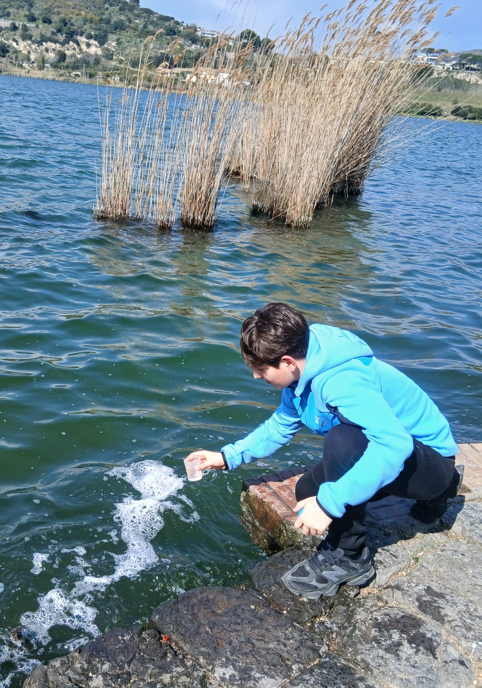
Con i ragazzi della 1B abbiamo svolto attività laboratoriali guardando al nostro territorio: i Campi Flegrei.
Viviamo Bacoli a 360° ogni giorno… bellezze, mare, natura, cultura, bradisismo.
Abbiamo raccolto le acque dai nostri laghi:

Slide 3
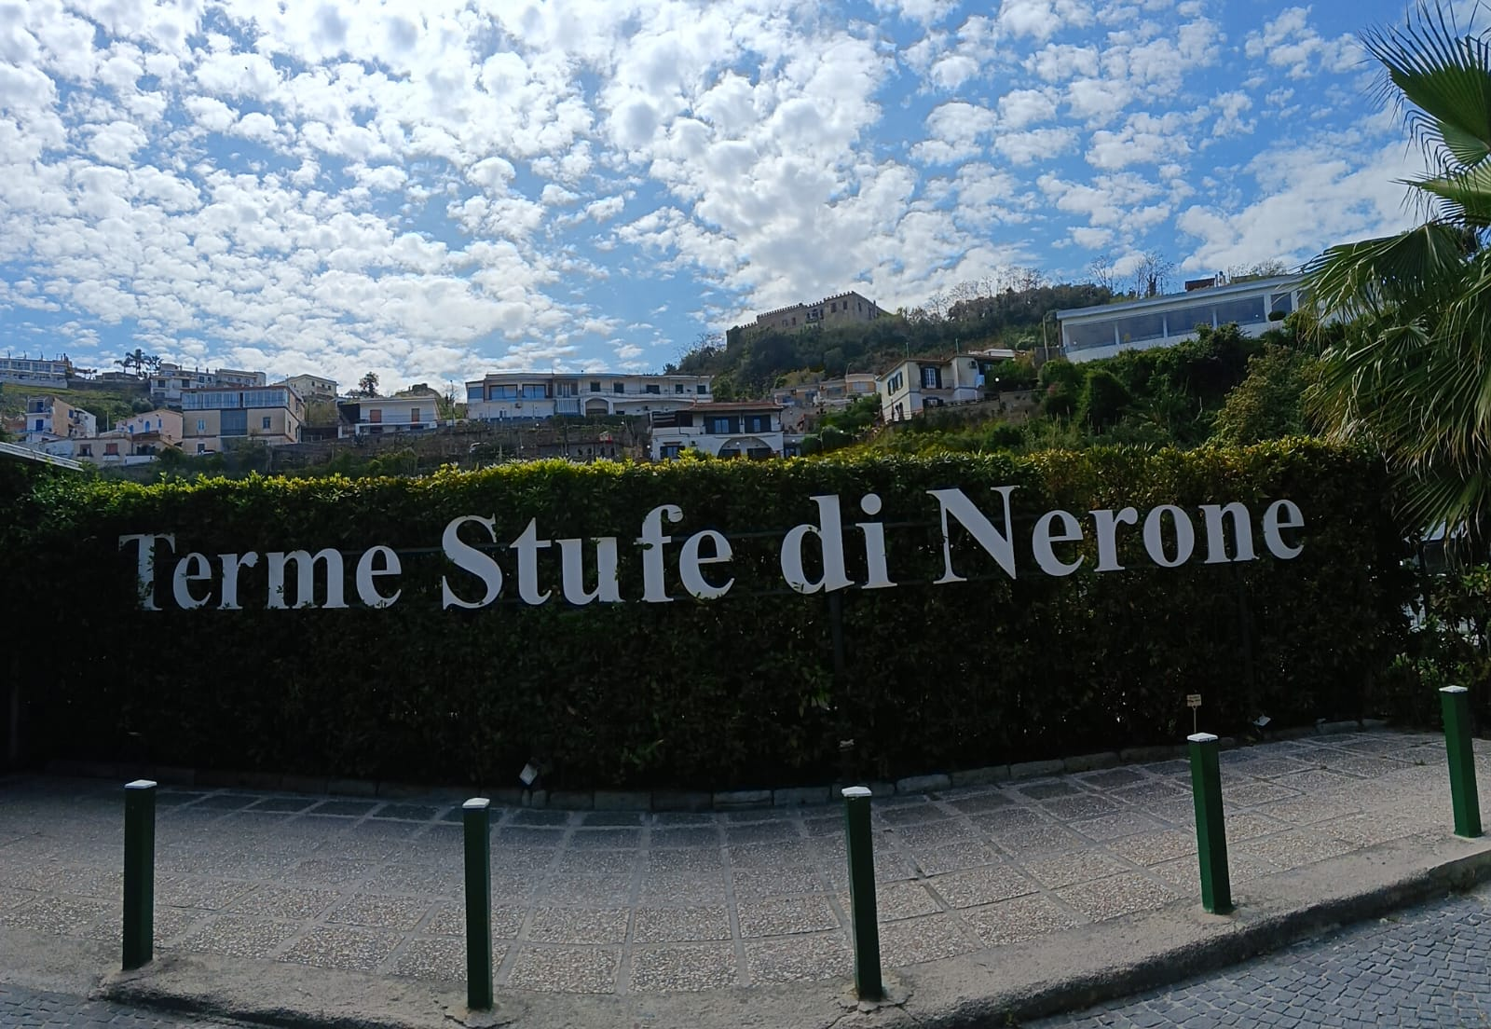
Di ciascuno di essi abbiamo rilevato il pH.
Laghi costieri e laghi vulcanici: che meraviglia!
La nostra è una terra di terme e fanghi: se già gli antichi romani ne sfruttavano i benefici perché nei secoli non approfondirne le caratteristiche?

Slide 4
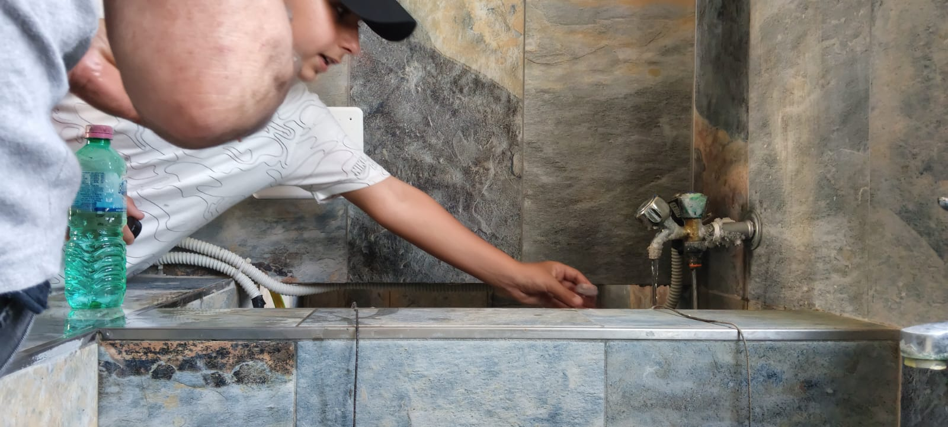
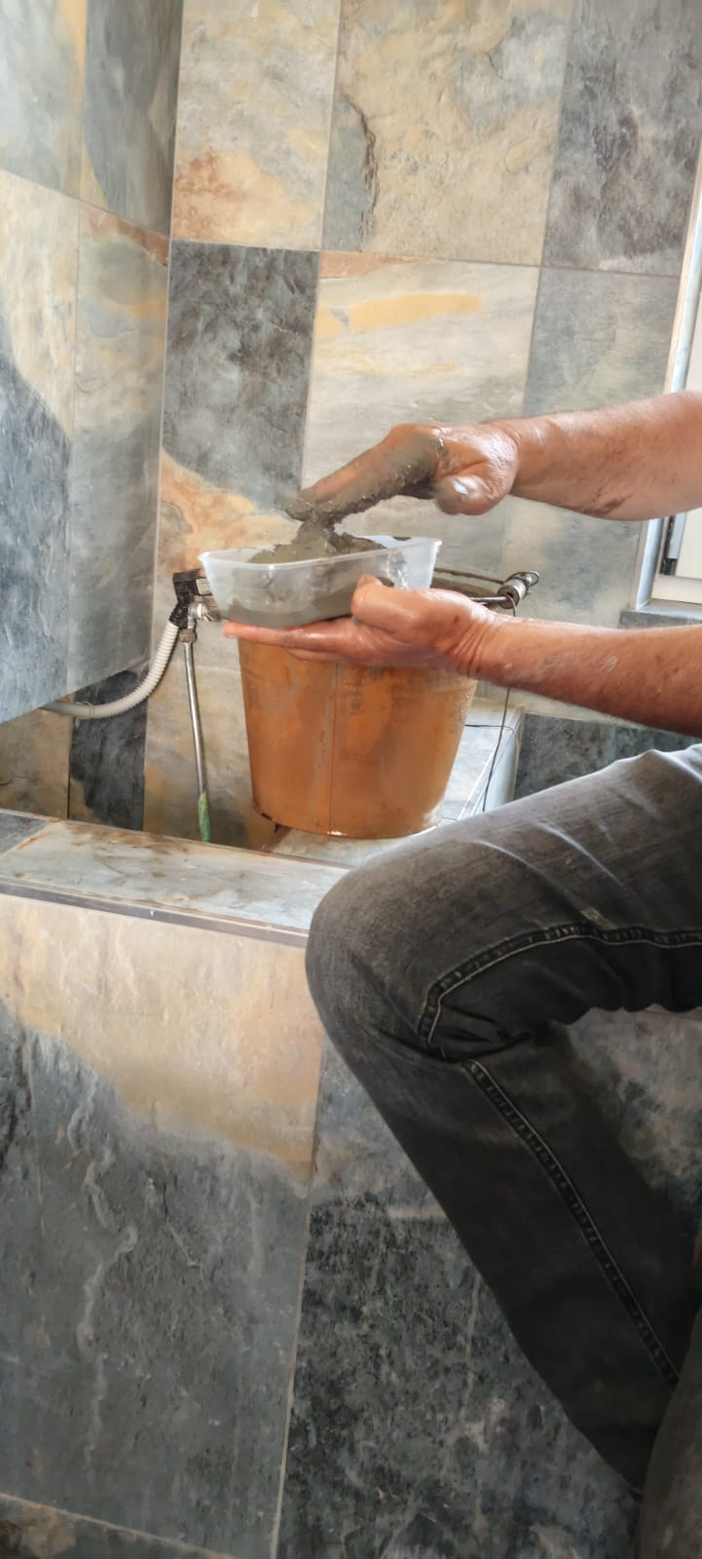
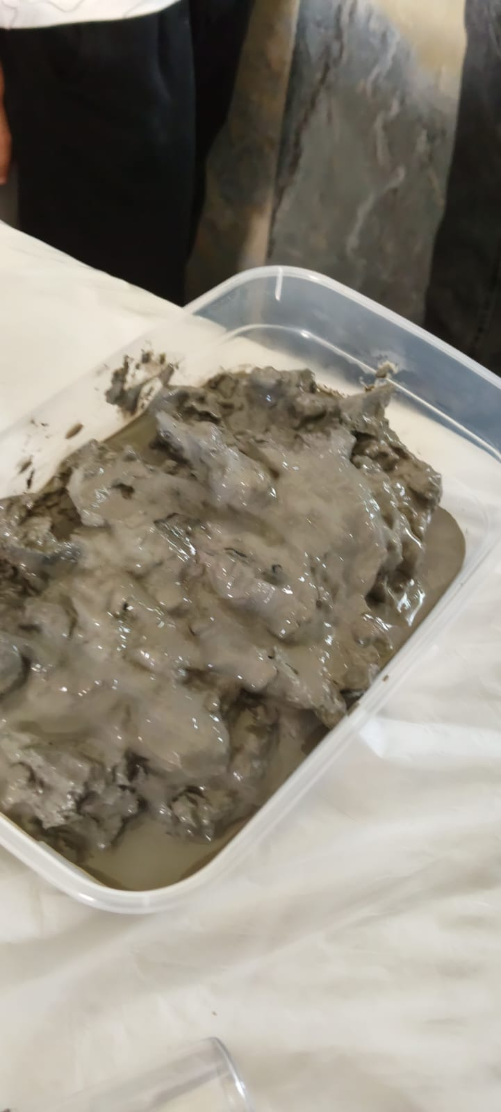

Slide 5
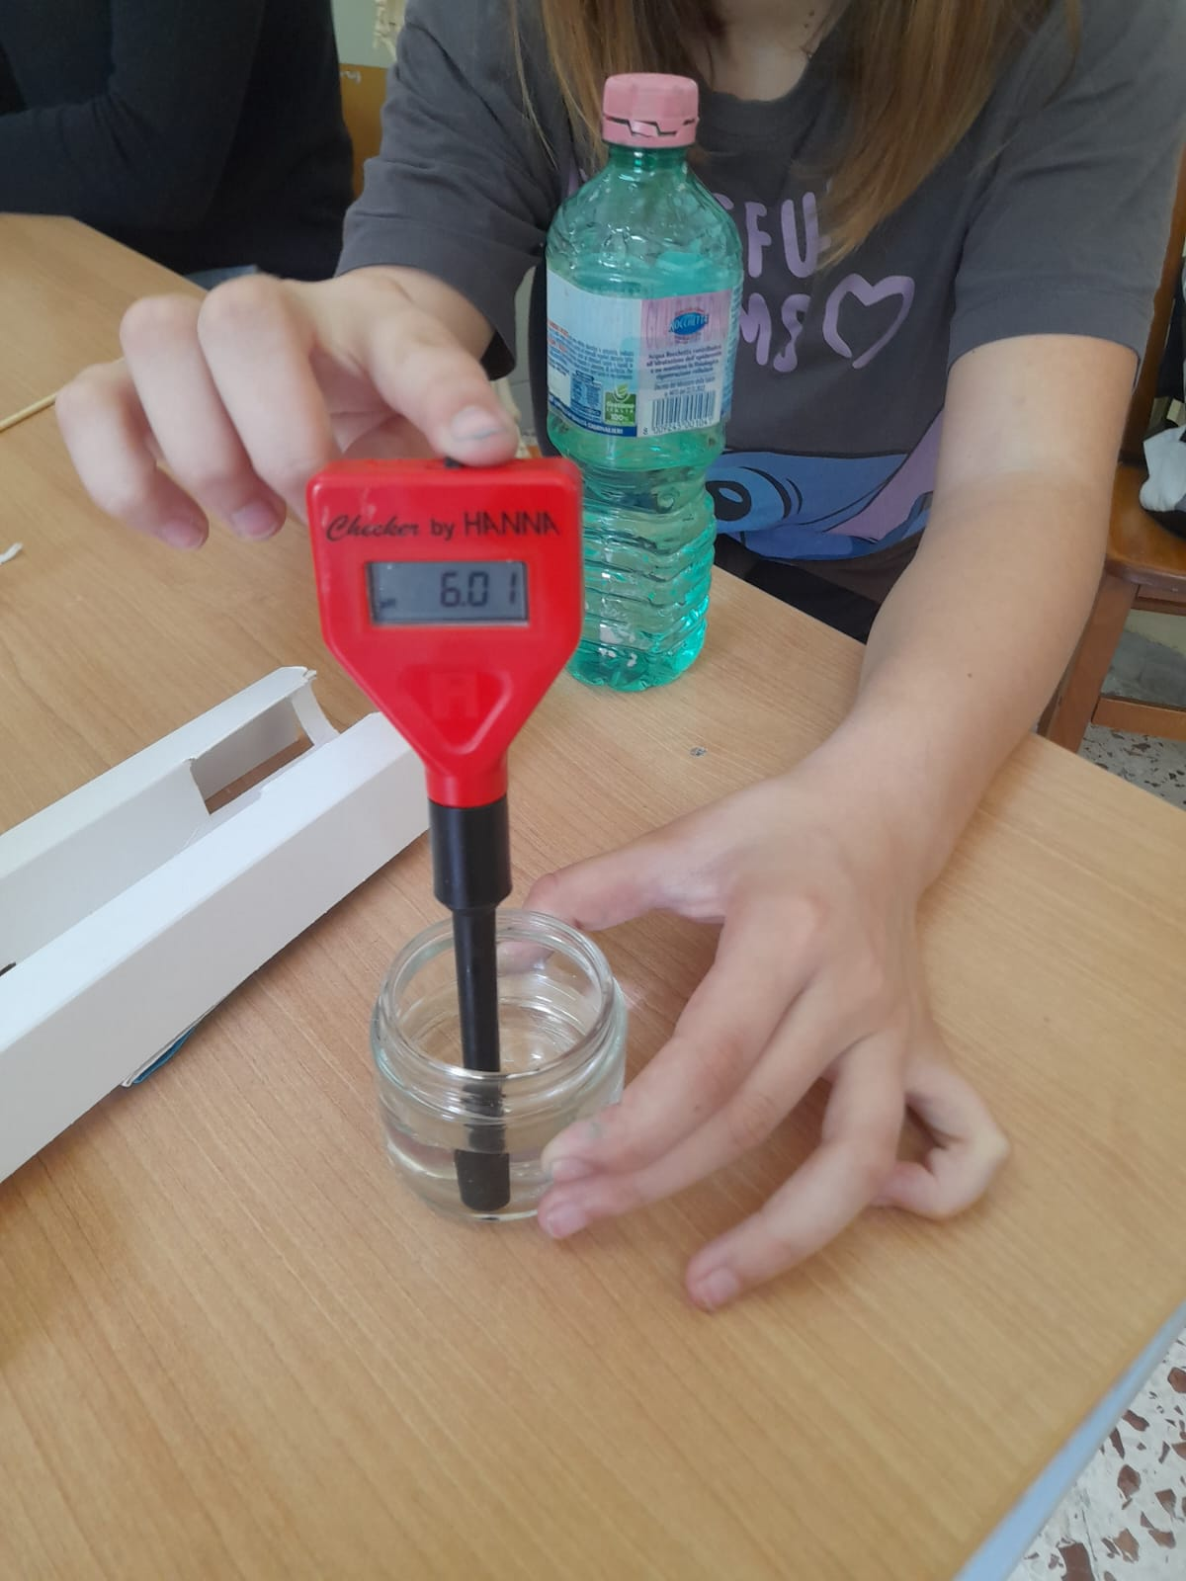
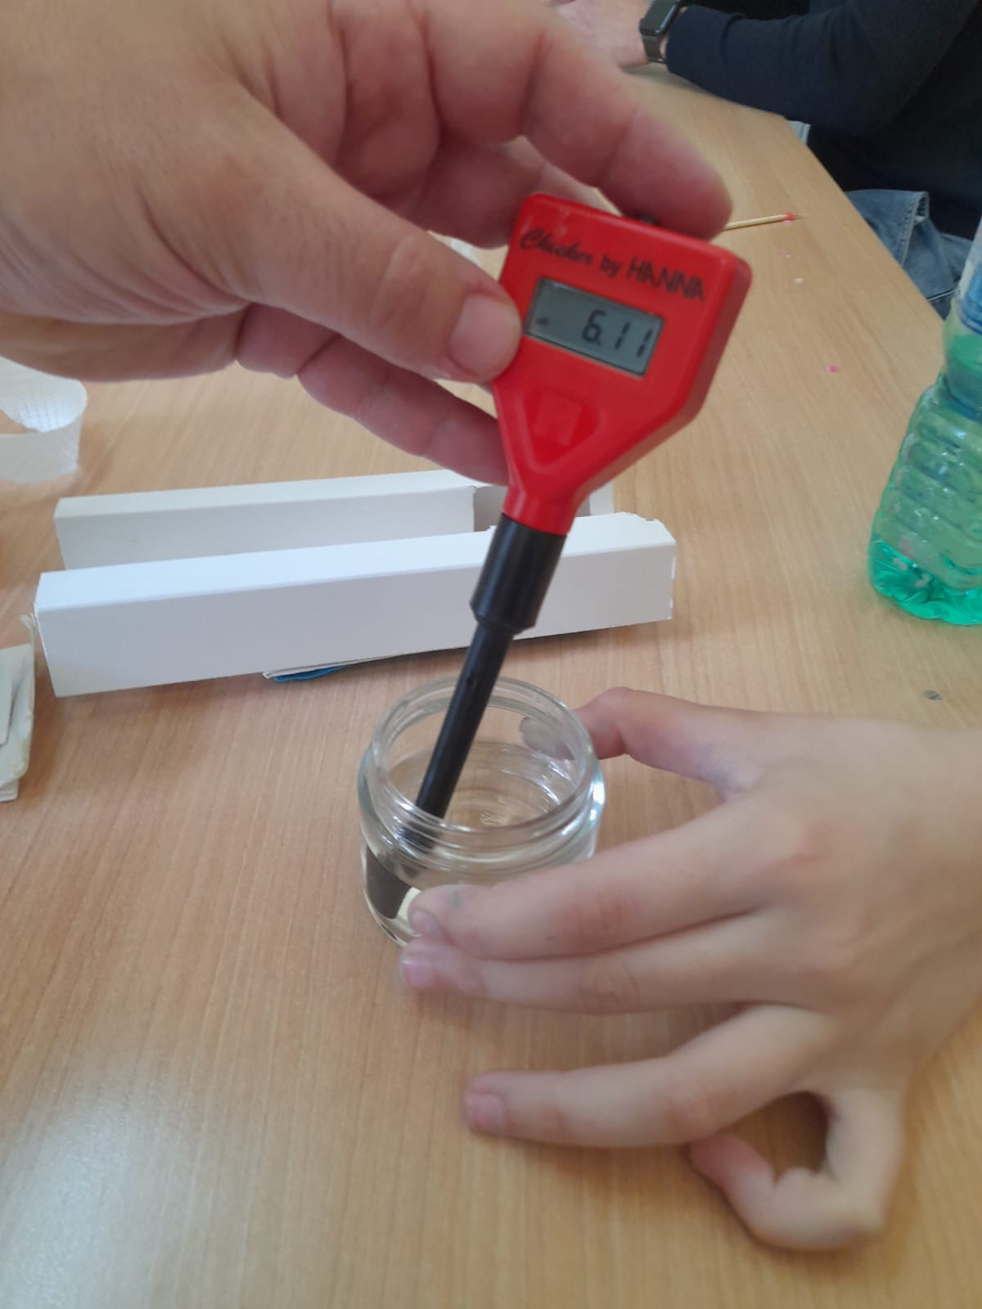
E allora misuriamo il pH del fango e usiamo l’essiccato per fare il sapone con glicerina, aromi e coloranti naturali!

Slide 6
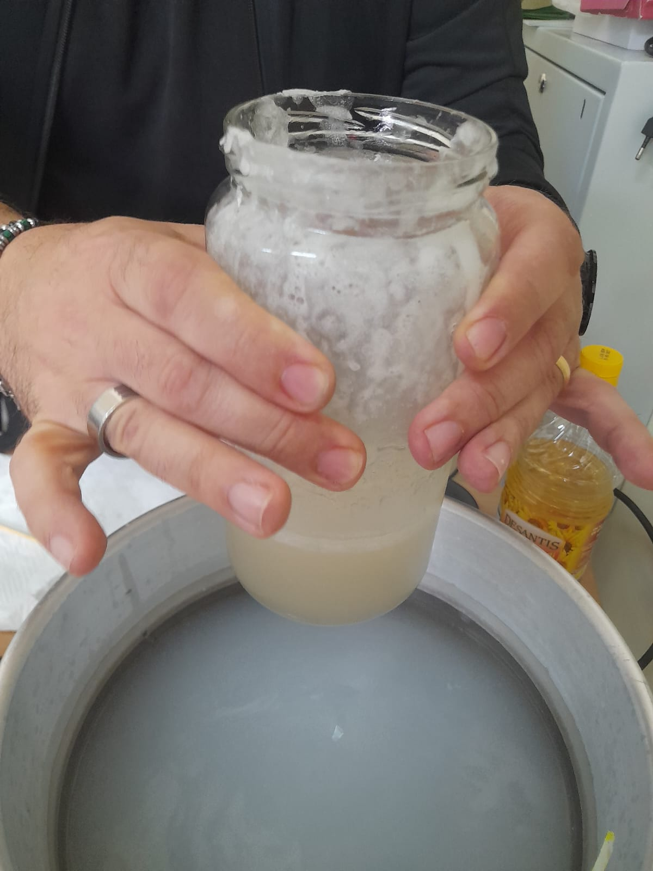
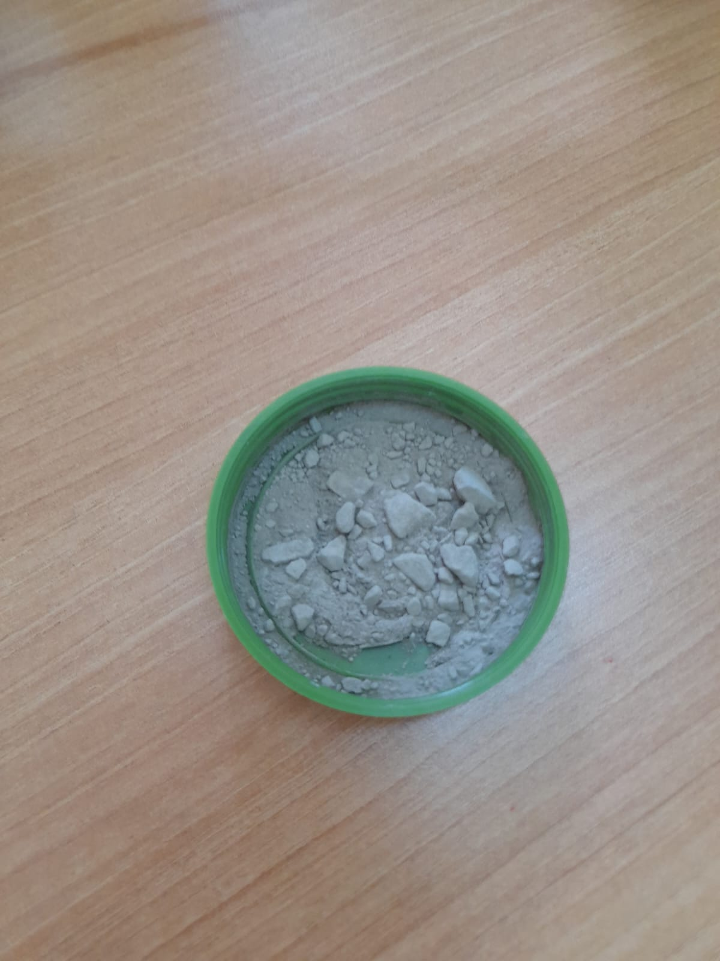
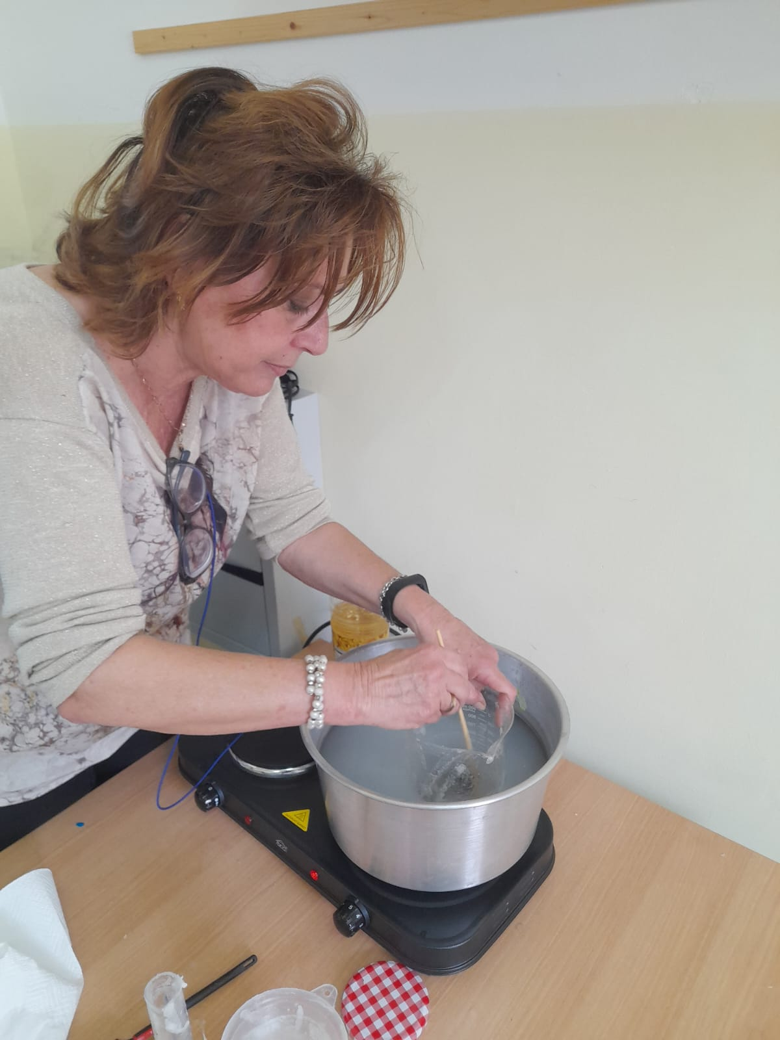
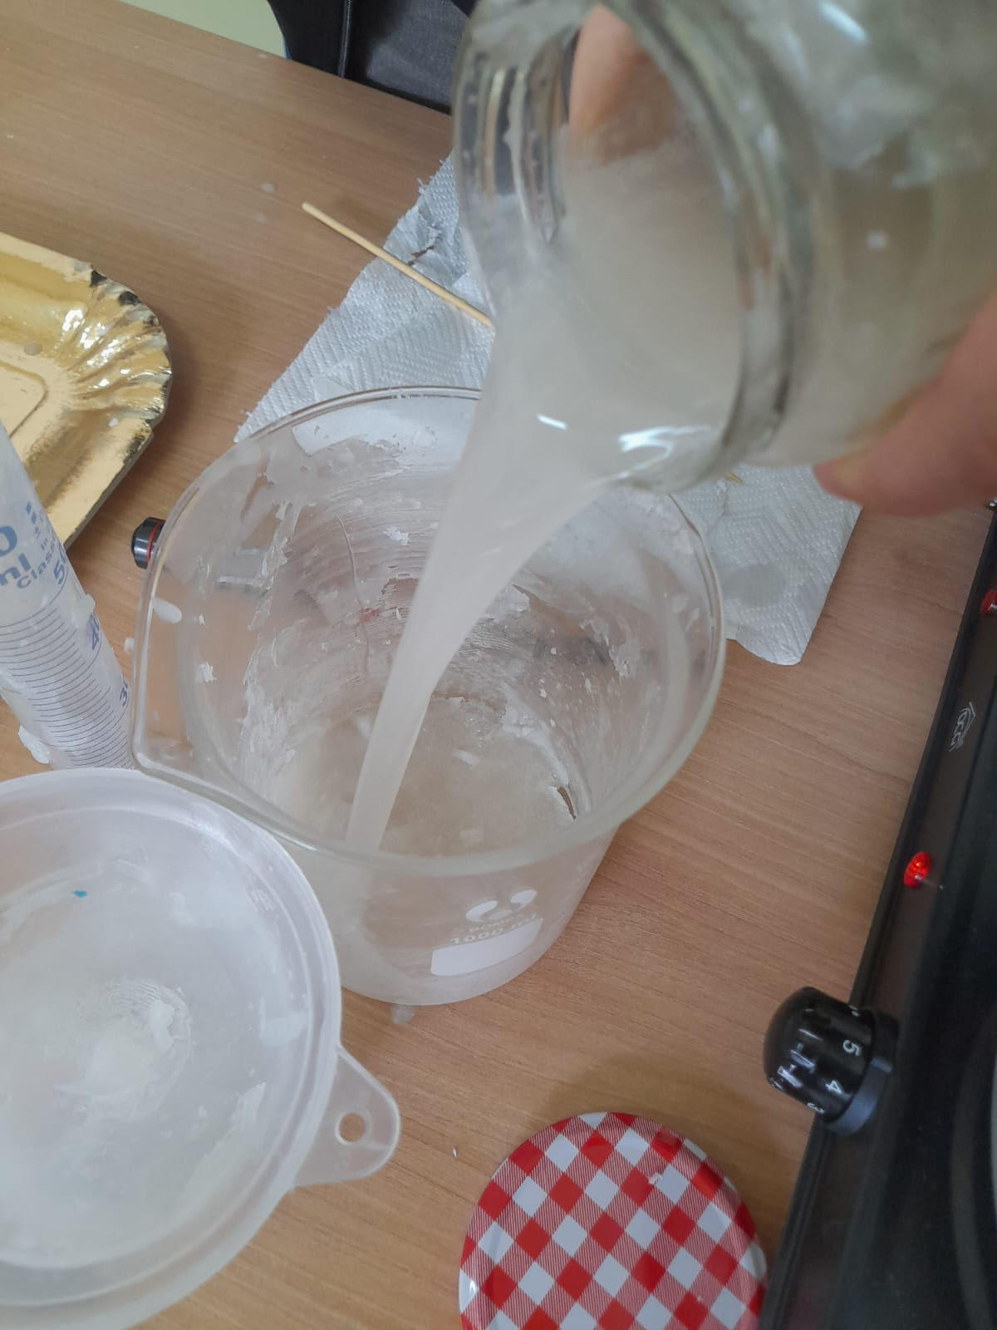
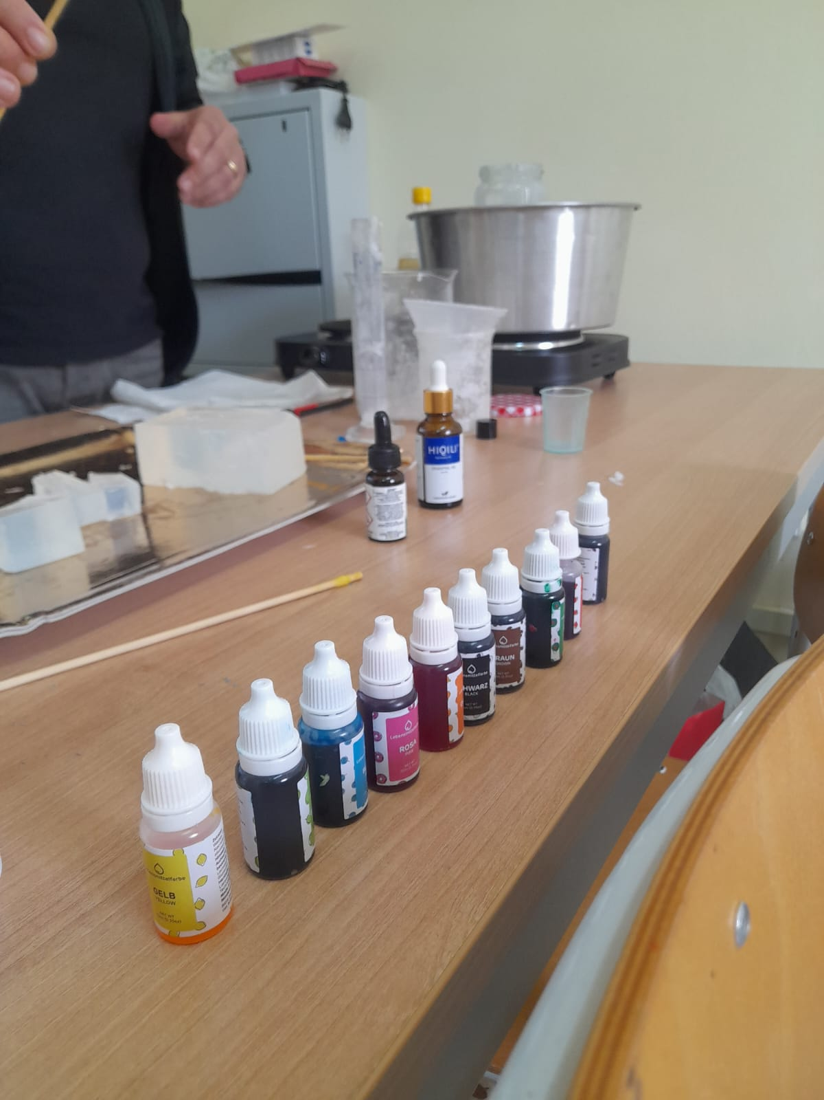
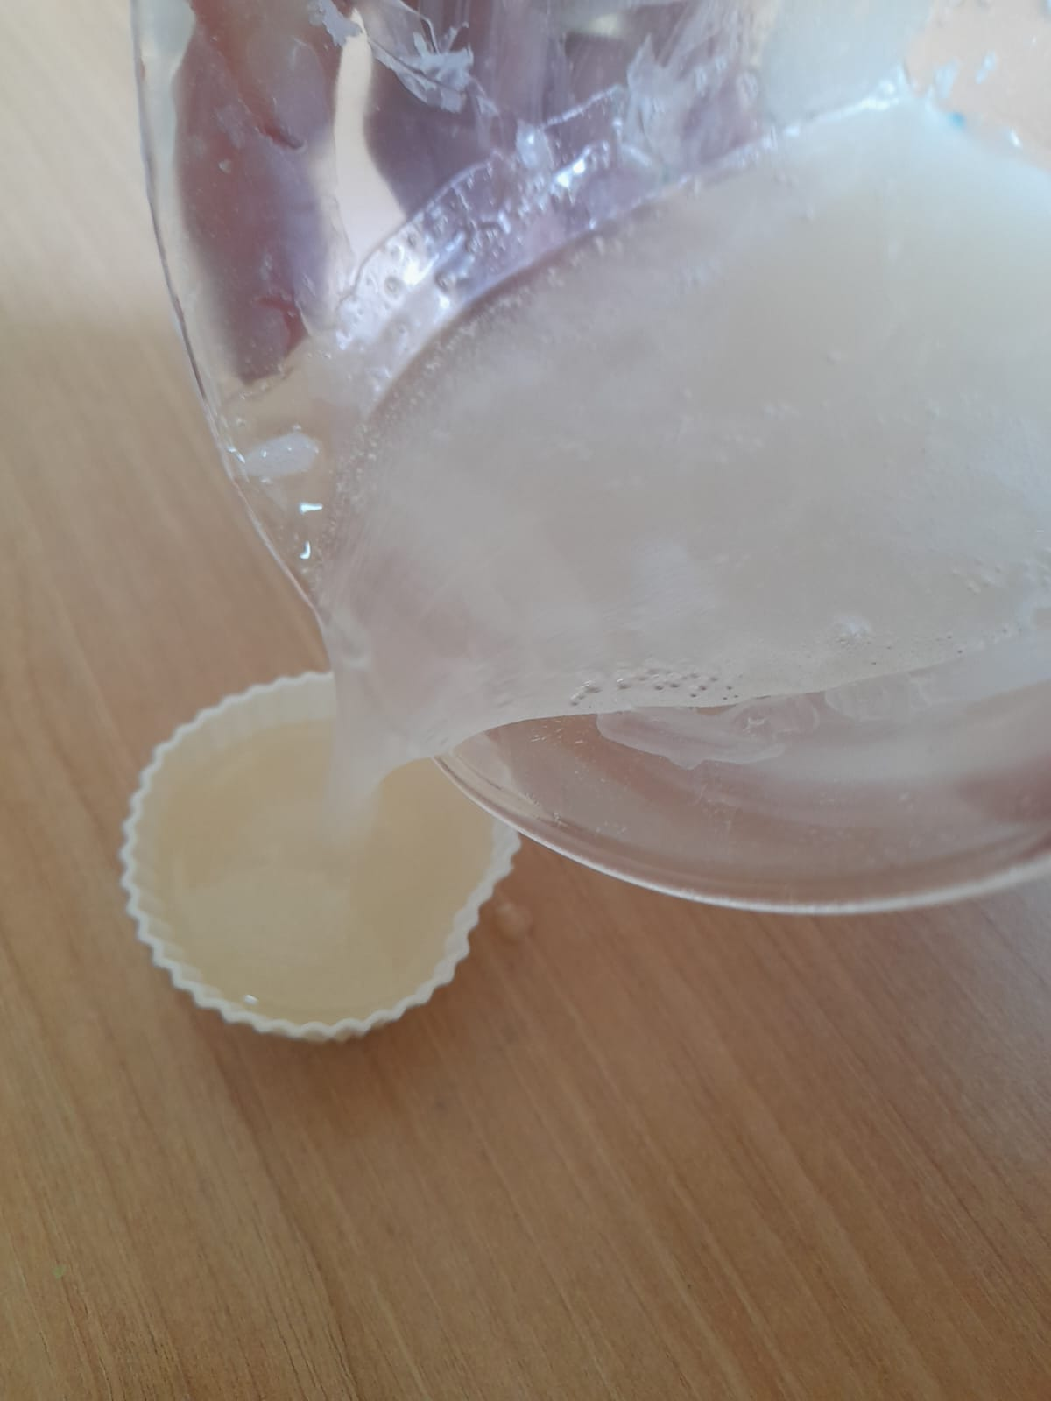
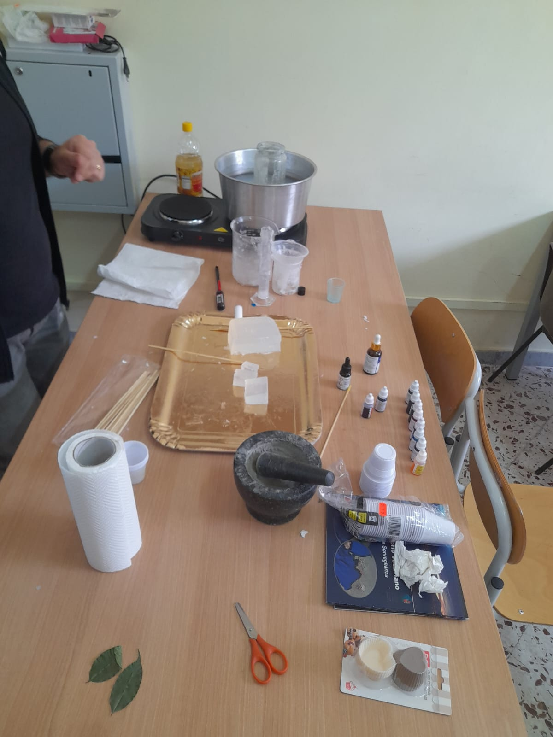
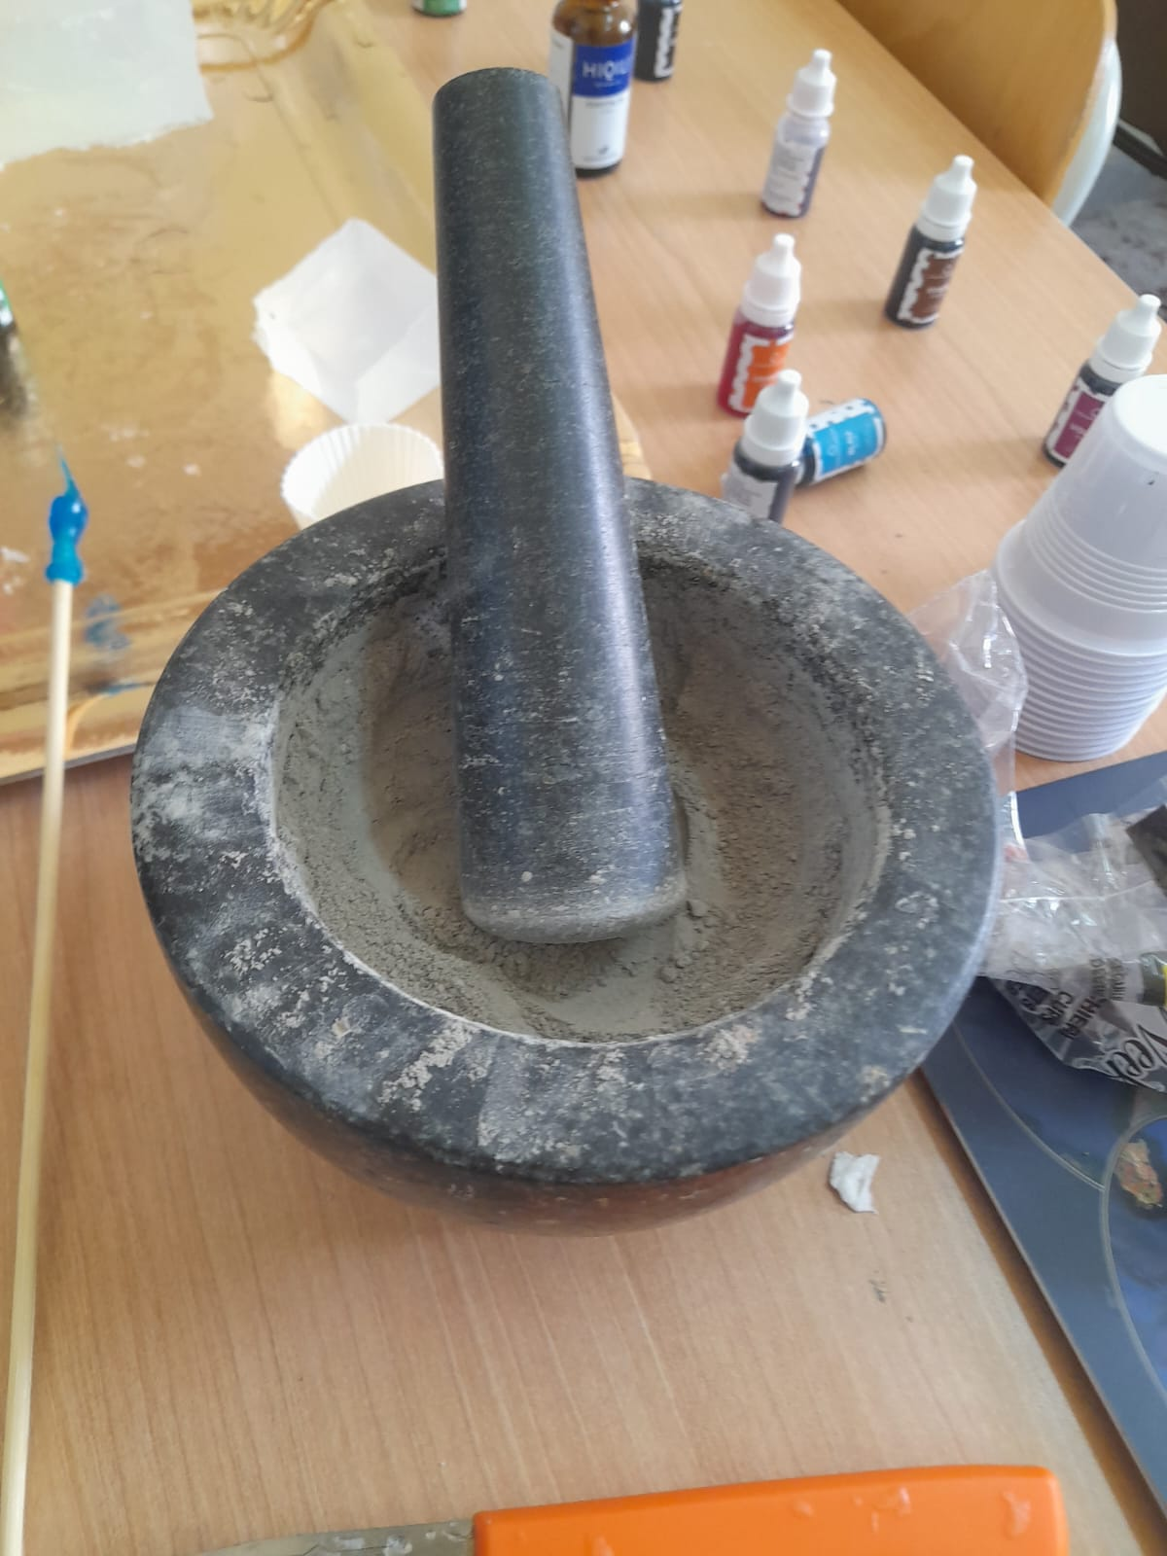
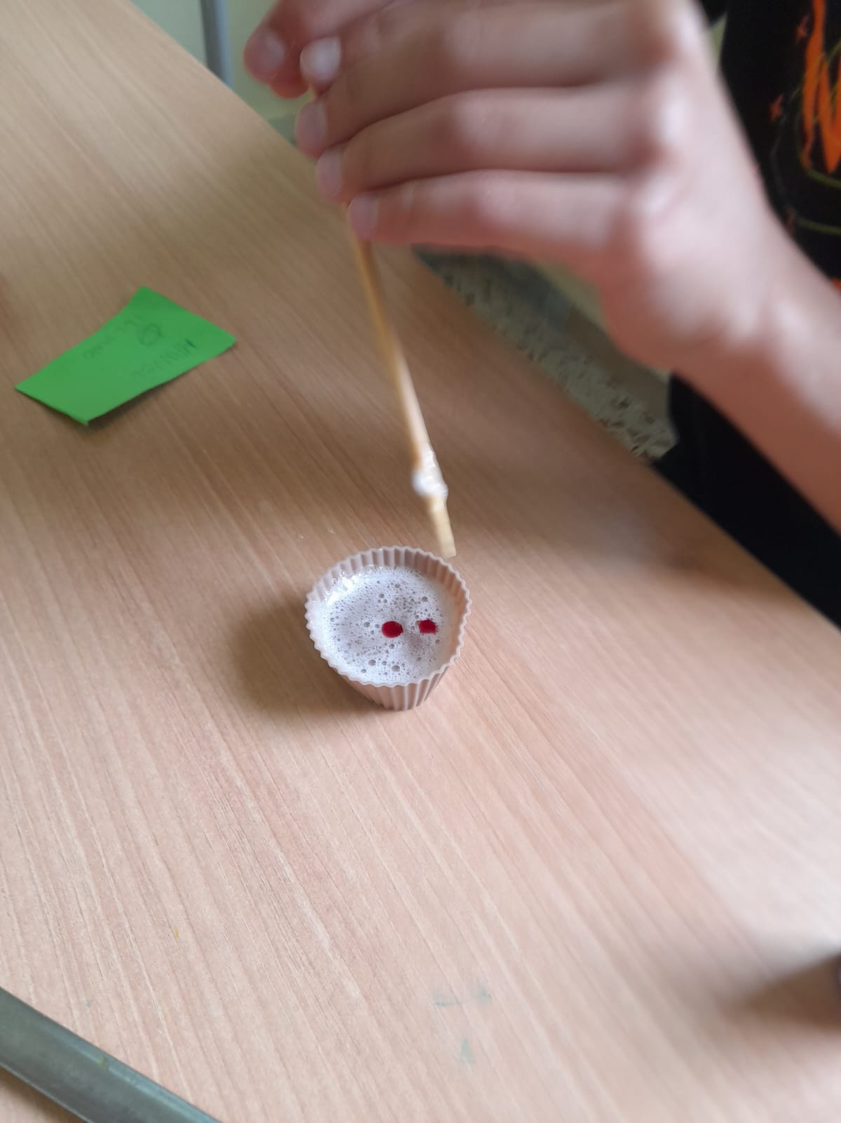
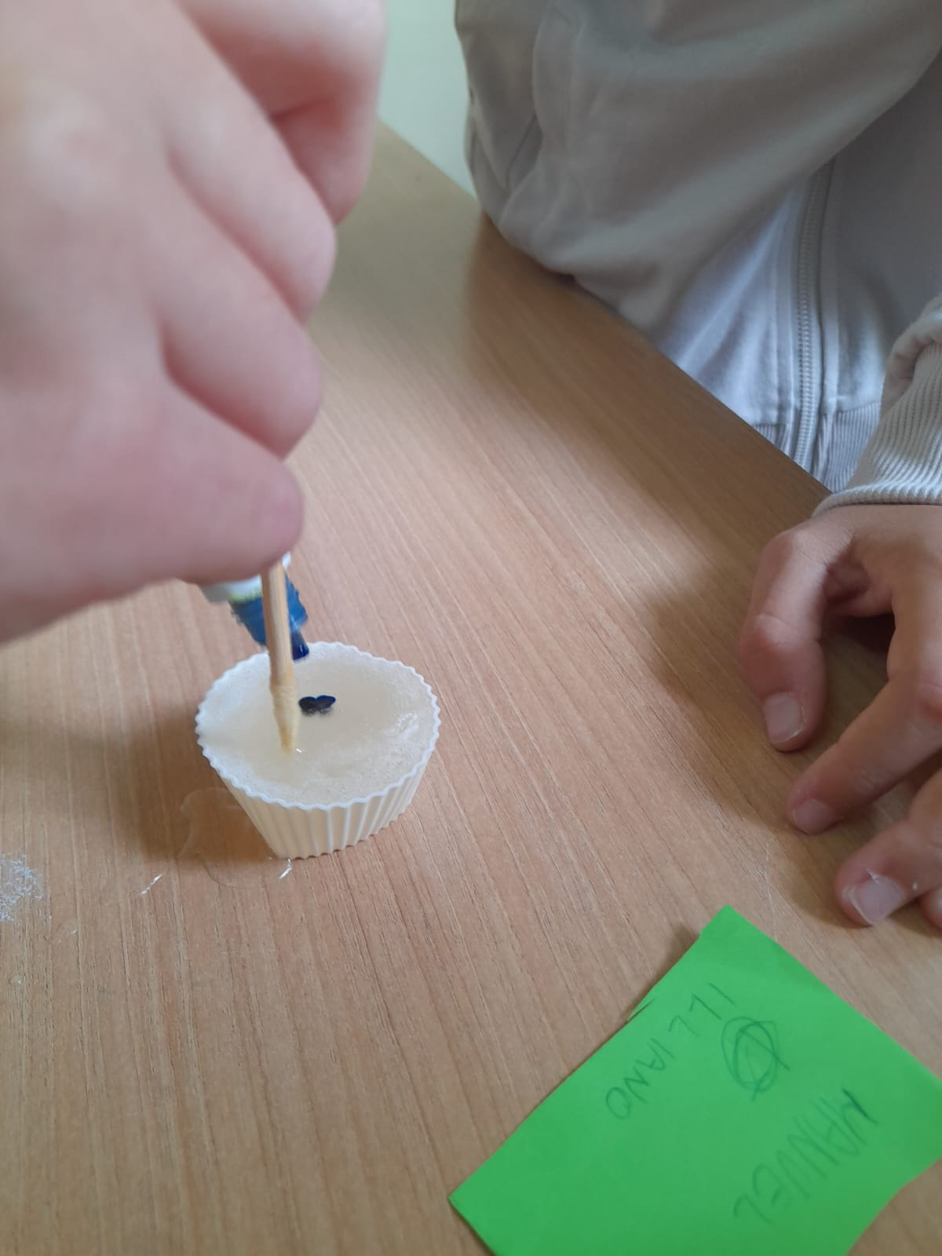

Slide 7
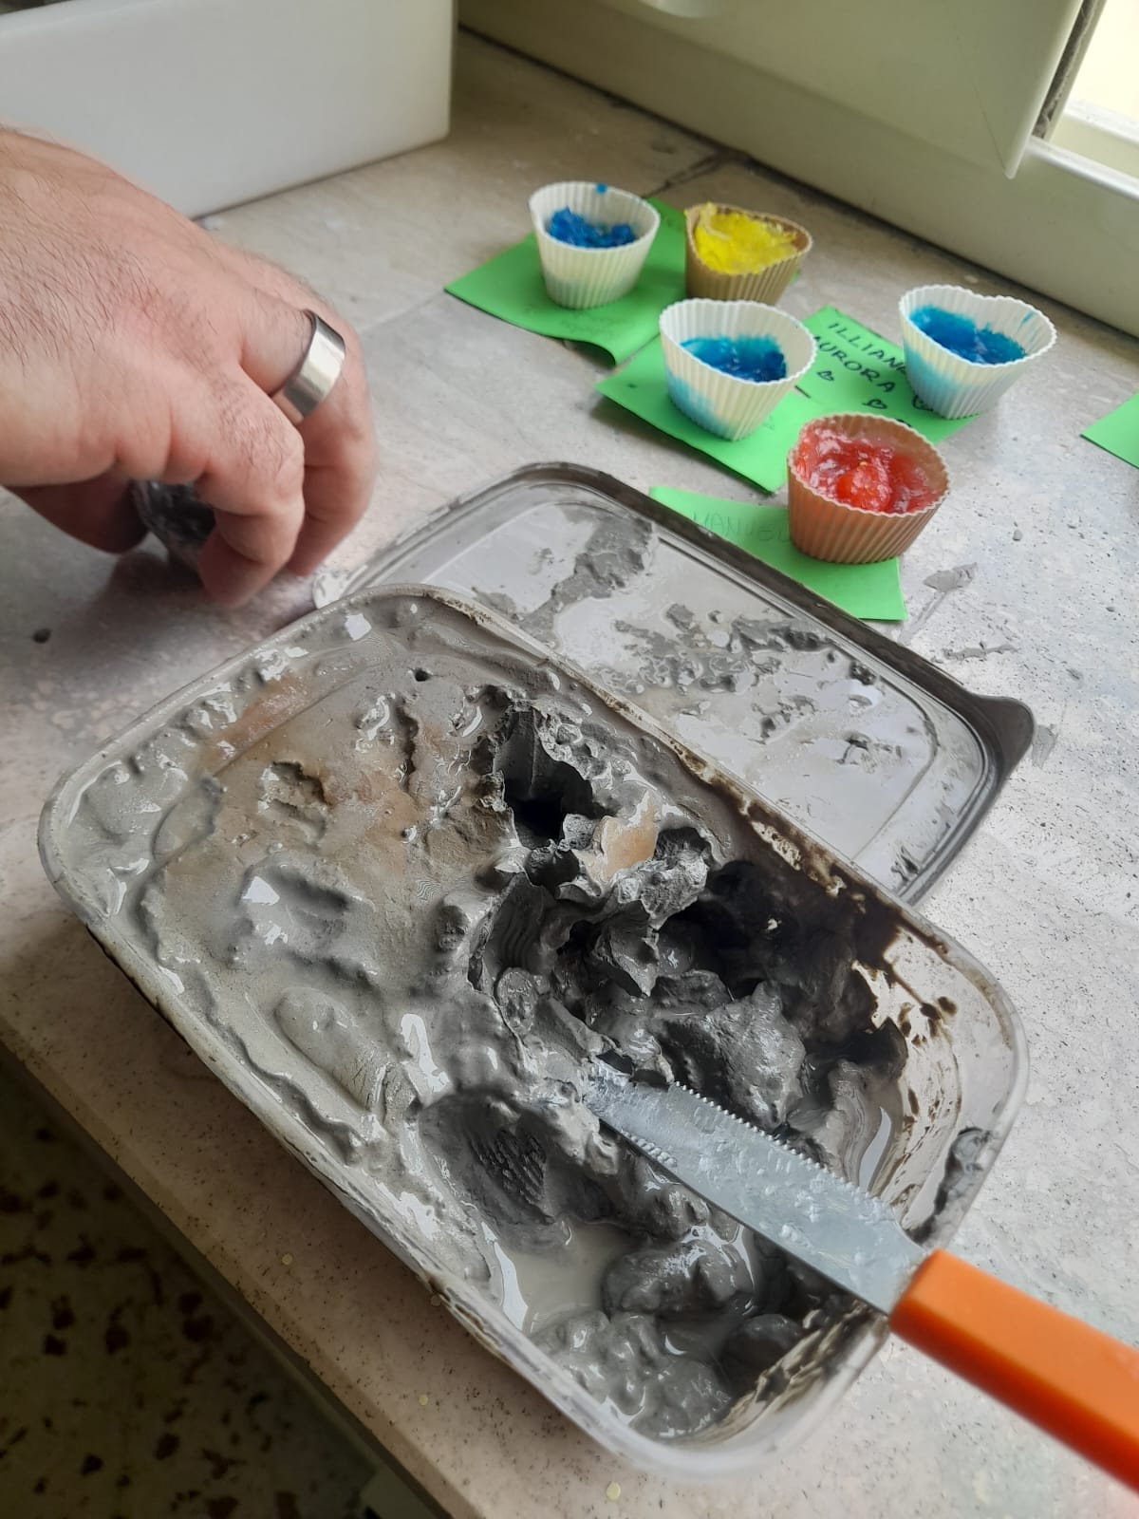
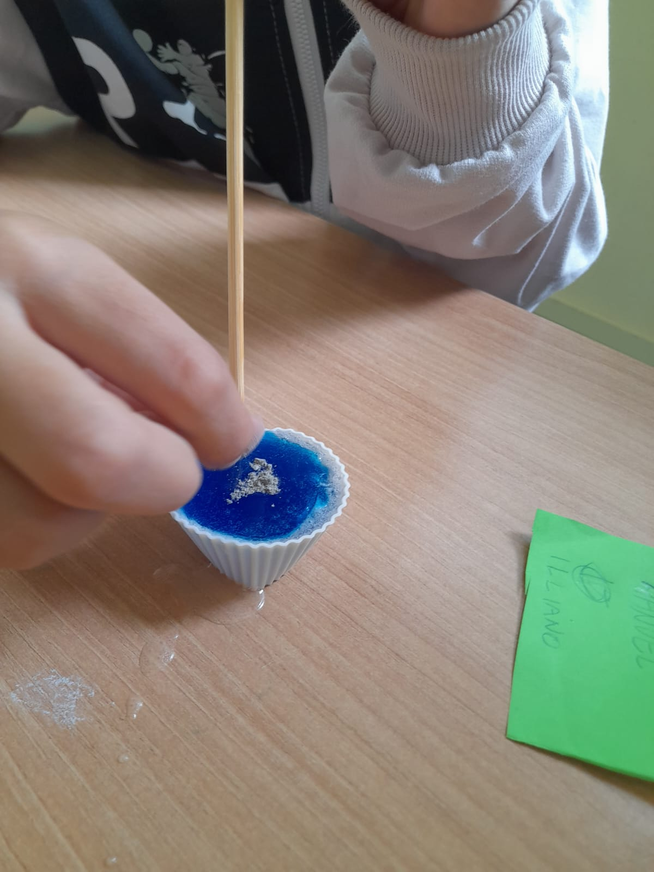
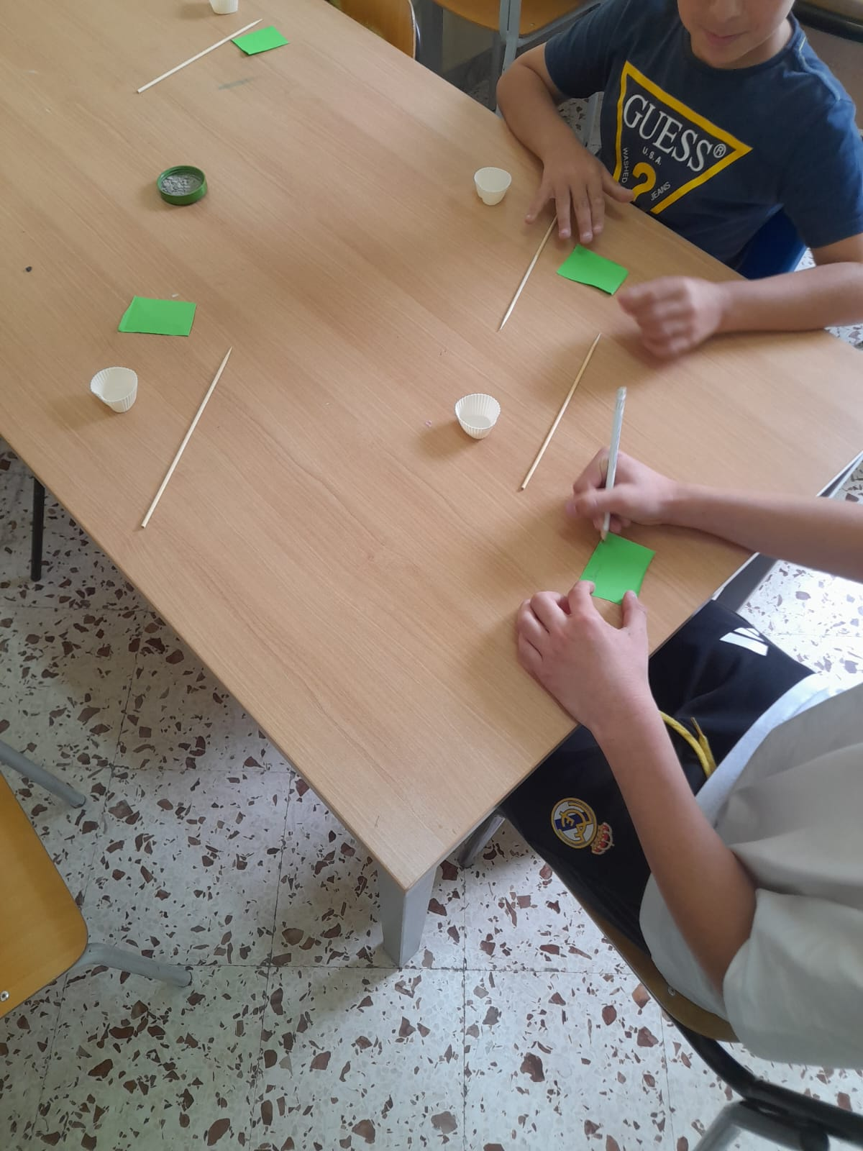
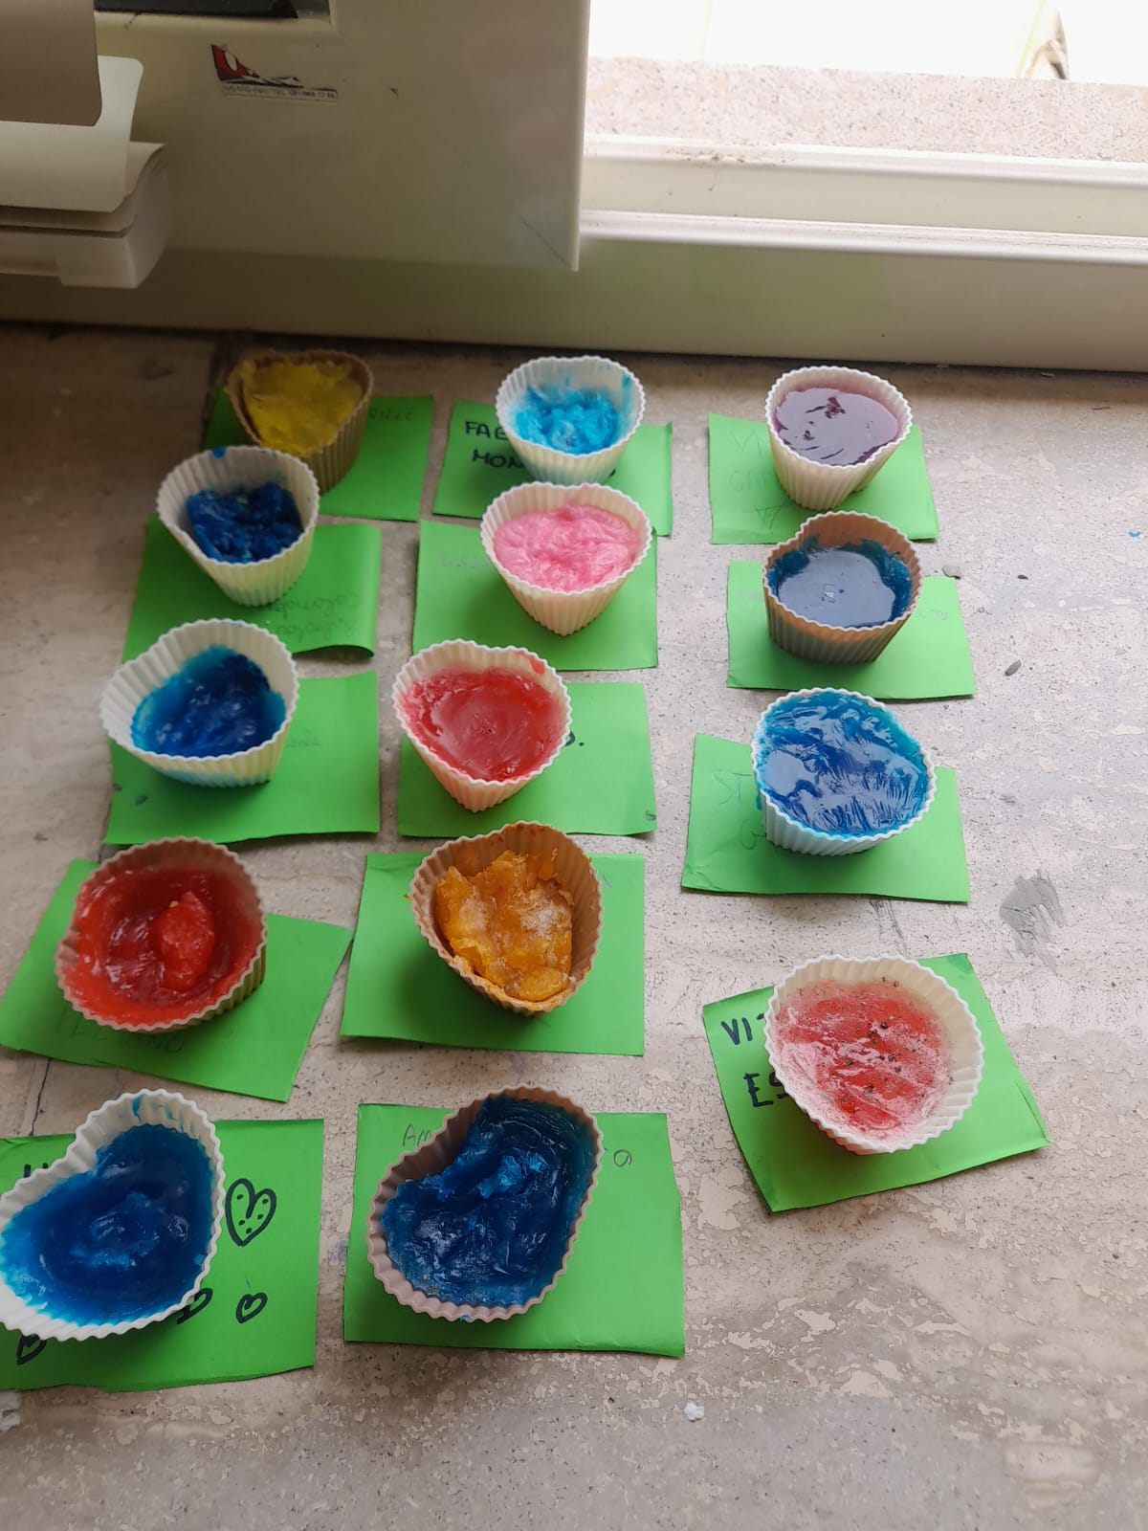
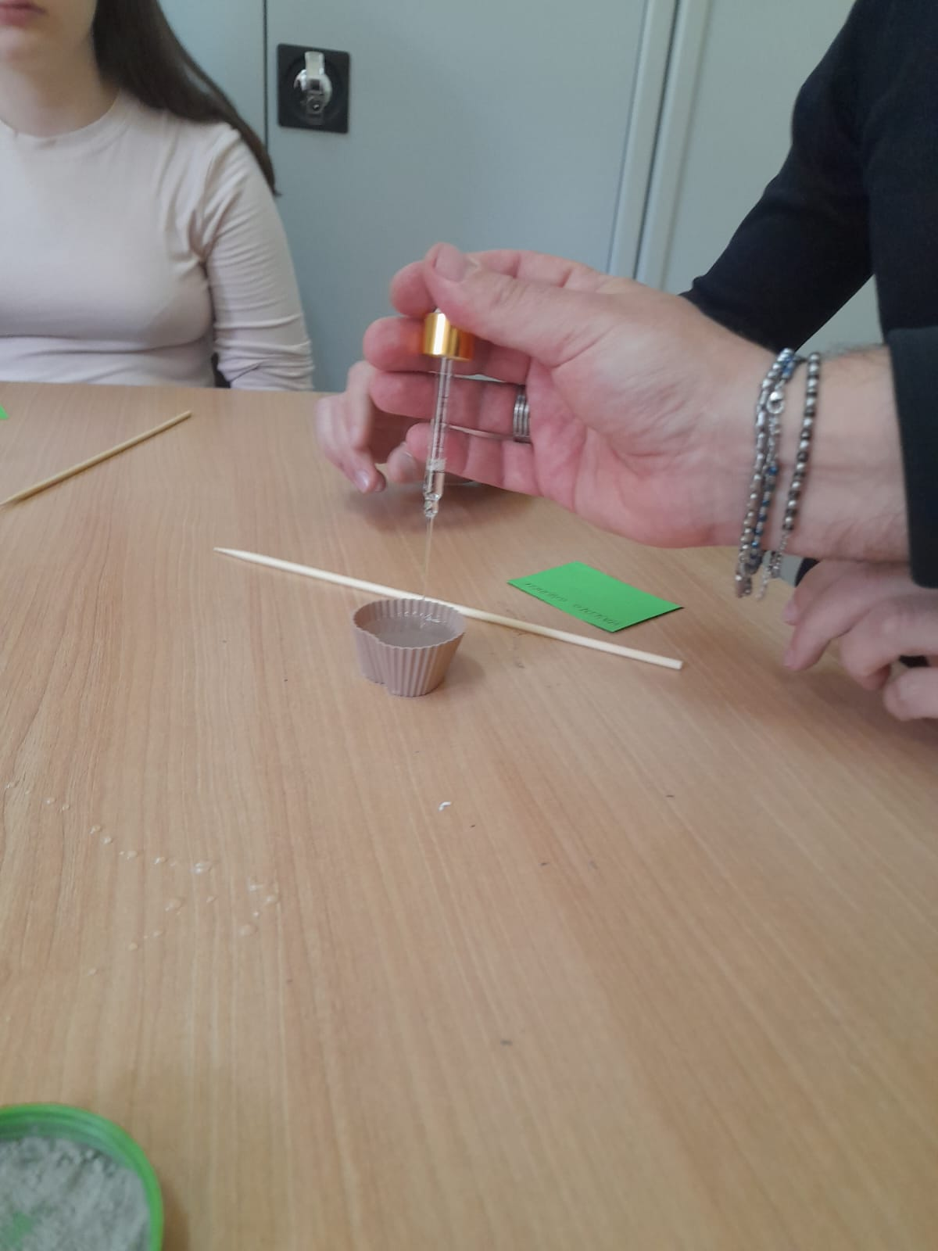

Slide 8
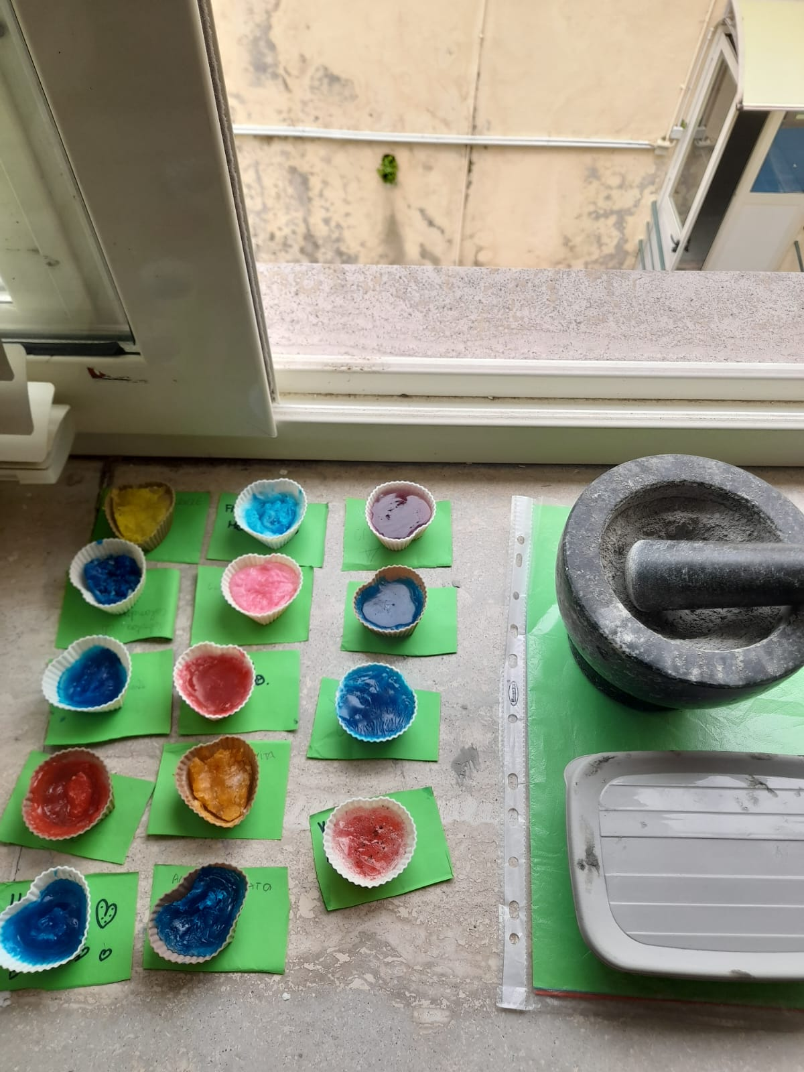

Slide 9
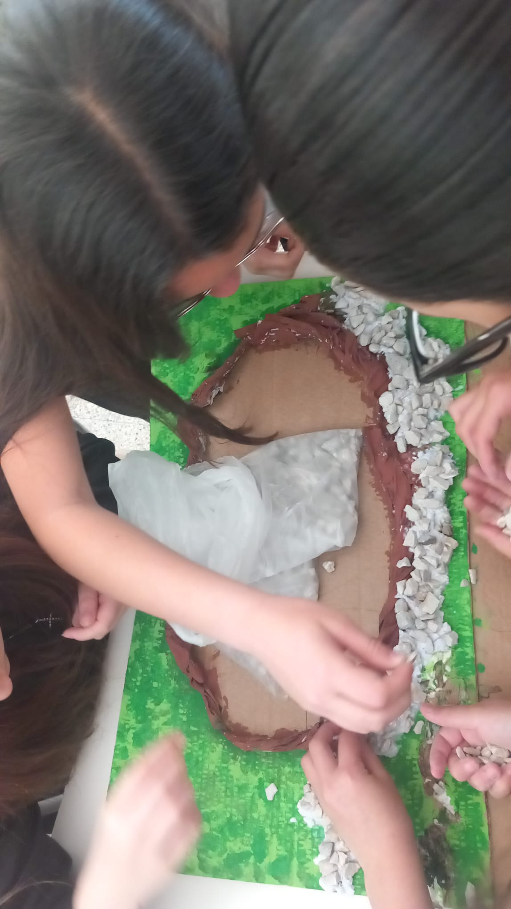
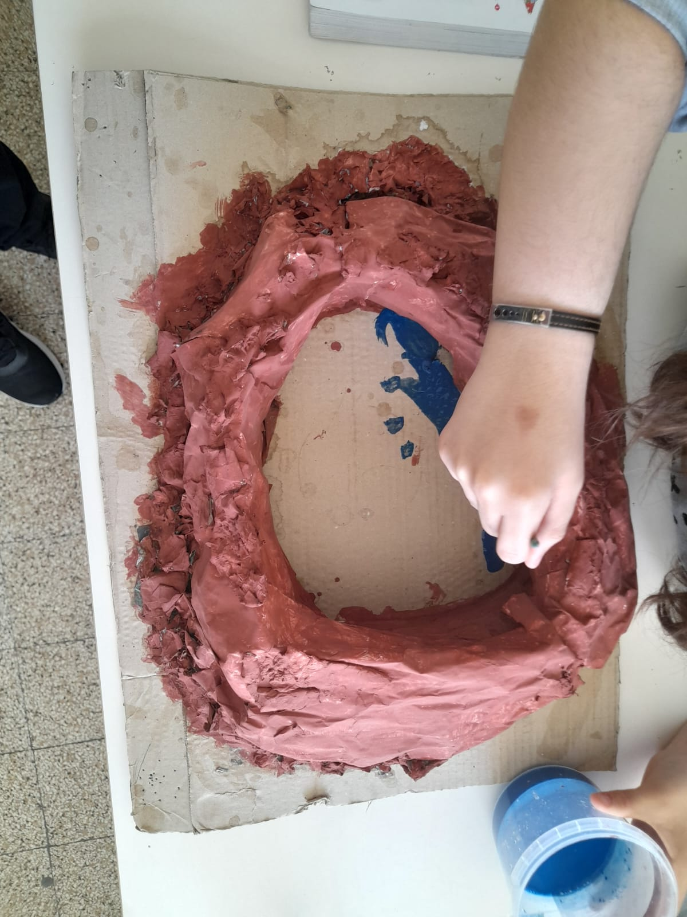
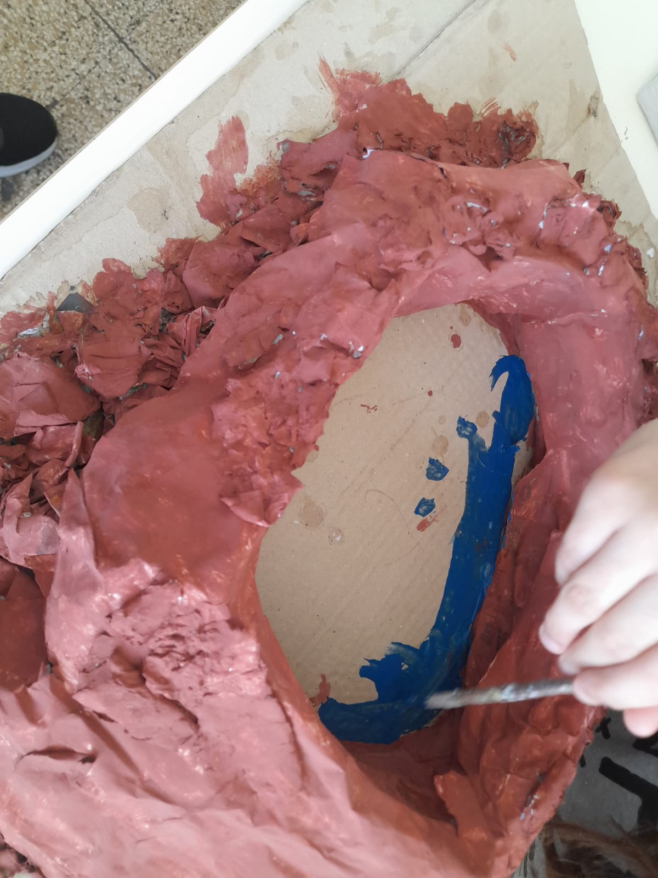
Costruzione modellino lago vulcanico e lago costiero:

Slide 10
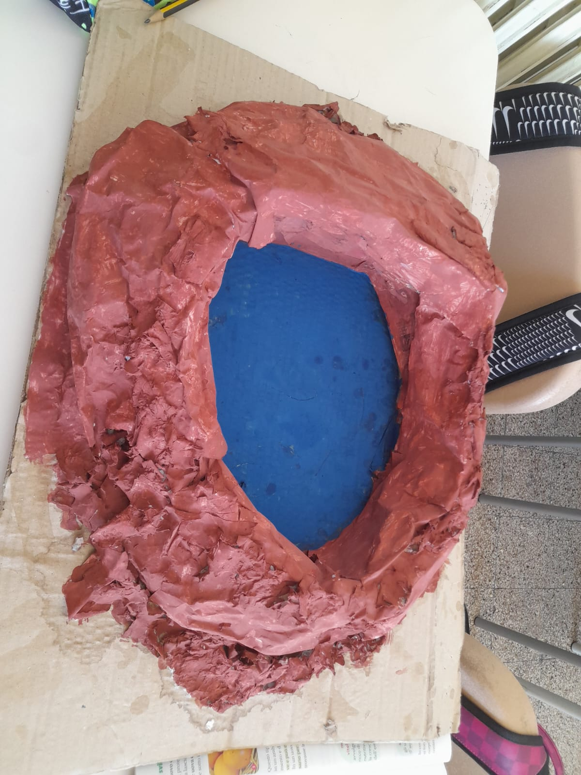
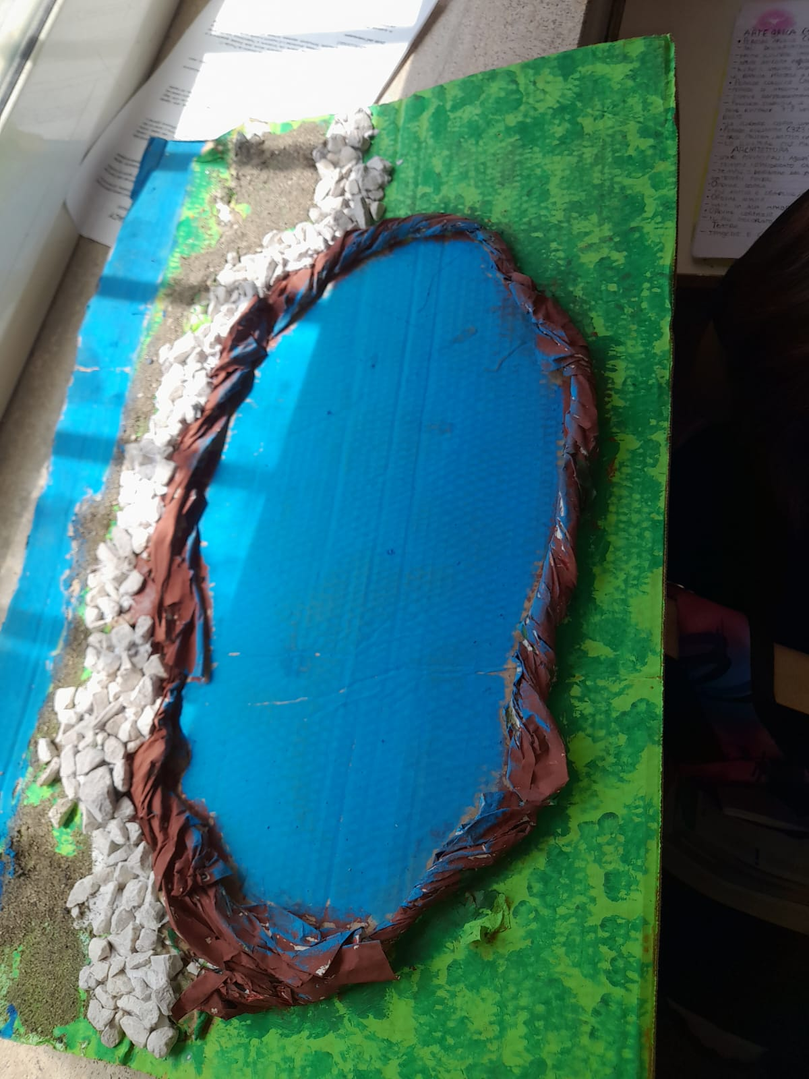
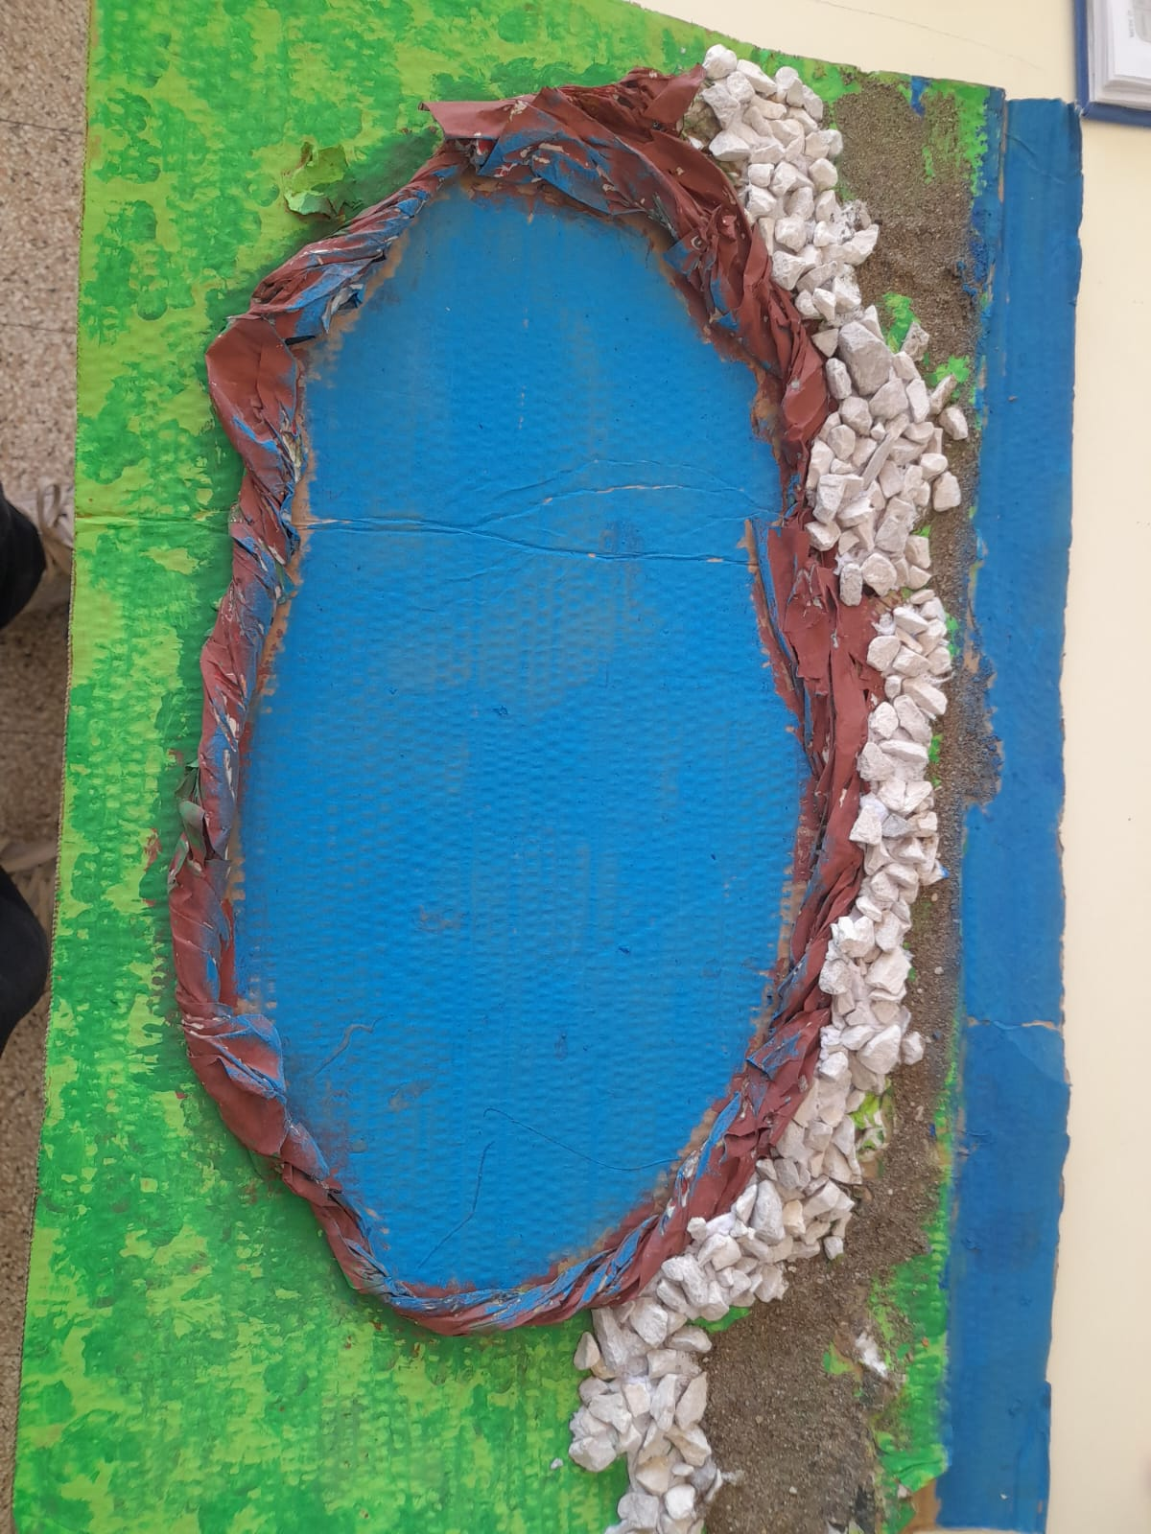
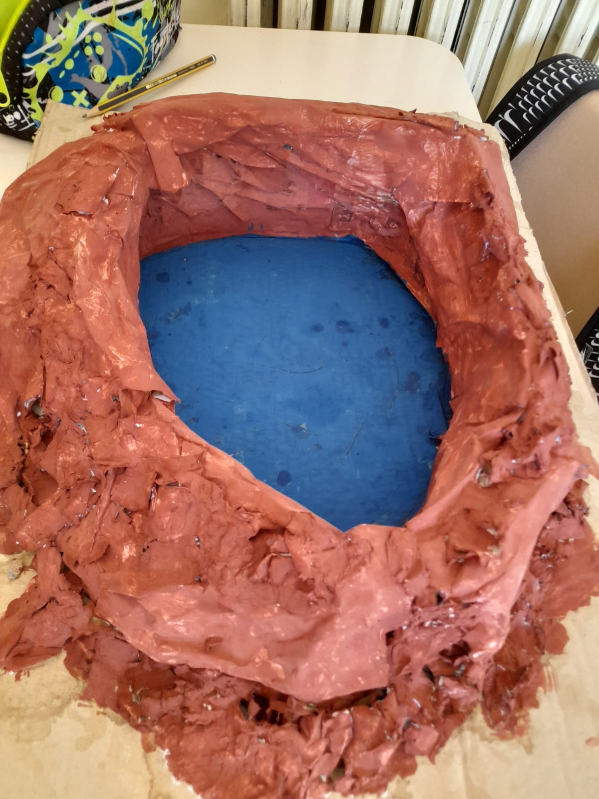
I CAMPI FLEGREI PER NOI SONO UN LABORATORIO A CIELO APERTO.

Slide 11
GRAZIE PER L’ATTENZIONE

